Slide 1


面向GUI的测试项目与事务跟踪系统开发
指导老师：李 莉
答 辩 人：于 丽 蔷
答辩时间：2021.6
Notes:
本PPT模板部分元素使用了幻灯片母版制作。如果需要修改，点击-视图-幻灯片母版-修改；完成后关闭编辑母版即可。

Slide 2
目录
CONTENTS
1.系统创新点
2.业务功能实现
3.核心算法实现

Slide 3
1.系统创新点
（1）通过在测试用例管理系统中记录项目相关测试用例，规范测试工作流程；
（2）替代传统模式中使用Excel表格测试记录用例的方法，避免难保存、难共享的情况；
（3）推荐生成基础测试用例，减少测试人员工作量；
（4）增加执行状态和缺陷报告关联字段，方便记录执行结果和回归测试；
（5）实现自动化测试框架代码管理，使测试人员进行合作开发；

Slide 4
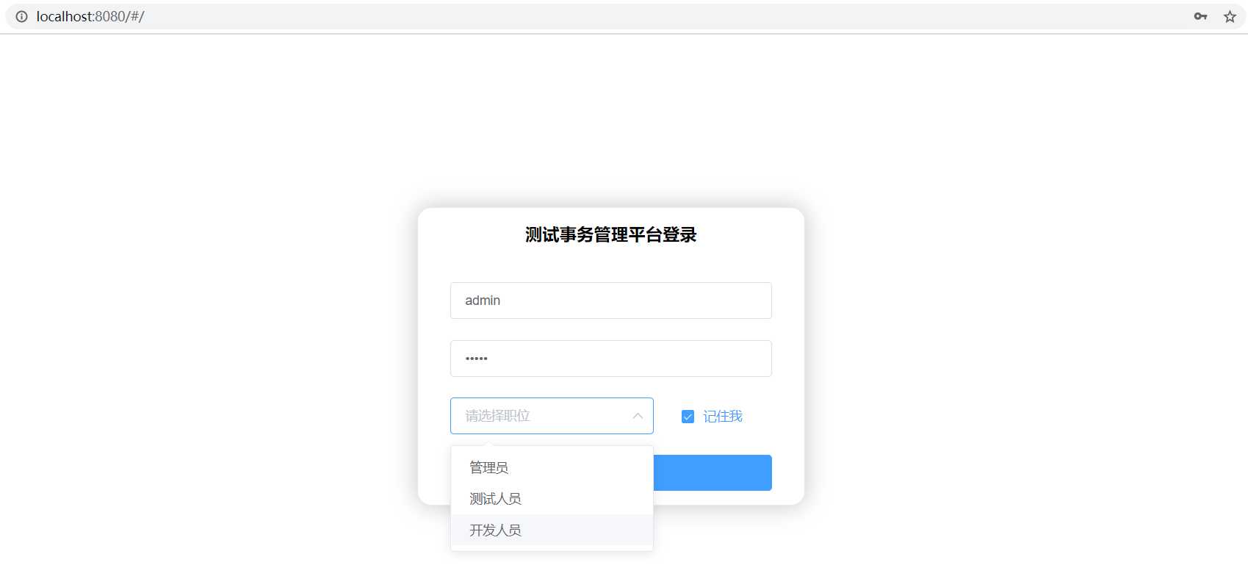
2.业务功能实现
图5-1 用户登录界面

Slide 5
2.业务功能实现

Slide 6
2.业务功能实现

Slide 7
2.业务功能实现

Slide 8
3.核心算法实现

Slide 9
3.核心算法

Slide 10

汇报完毕，
感谢聆听！
指导老师：李 莉
答 辩 人：于 丽 蔷
答辩时间：2021.6
Notes:
本PPT模板部分元素使用了幻灯片母版制作。如果需要修改，点击-视图-幻灯片母版-修改；完成后关闭编辑母版即可。

